Slide 1
Agenda
【鈴木様 15回目レッスンの実施内容】
・influxdb, grafana
・次回までの宿題
・C#からInfluxDBへのデータ書き込み処理作成
・次回レッスン1/25(土) 21:30-
(2回目レッスン以降 基本的に 土曜日 21:30-)
【参考】
https://qiita.com/toRisouP/items/ba0c44cc86e1ca496e27
前回の宿題
・コーディング進める、dockerコマンド復習

Slide 2
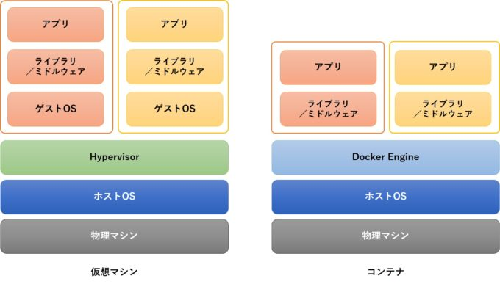
Docker
Docker コンテナ
Dockerは、Linuxのコンテナ技術を使ったもので、よく仮想マシンと比較されます。VirtualBoxなどの仮想マシンでは、ホストマシン上でハイパーバイザを利用しゲストOSを動かし、その上でミドルウェアなどを動かします。それに対し、コンテナはホストマシンのカーネルを利用し、プロセスやユーザなどを隔離することで、あたかも別のマシンが動いているかのように動かすことができます。そのため、軽量で高速に起動、停止などが可能です。
また、Dockerはミドルウェアのインストールや各種環境設定をコード化して管理します。
コード化されたファイルを共有することで、
どこでも誰でも同じ環境が作れる。
2.作成した環境を配布しやすい。
3.スクラップ＆ビルドが容易にできる。

Slide 3

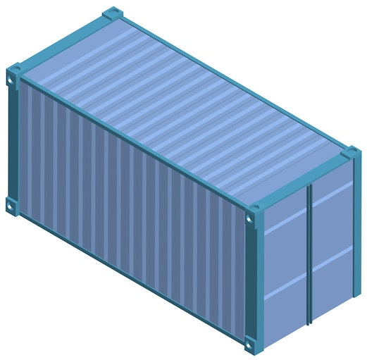

Docker
docker hub
(リポジトリ)
docker image
docker container
pull
run
build
Dockerfile
(カスタムイメージを
作るためのレシピ)
docker container
docker image
（ユーザーカスタム）
run

Slide 4
Docker
brew によるインストール
https://blog.interstellar.co.jp/2022/03/14/installing-docker-on-a-mac-with-homebrew/
pythonイメージダウンロード
docker pull python:3.11.7
django自作イメージビルド
docker build –t django .
django自作イメージからコンテナ起動
コンテナ停止
docker-compose up -d
docker-compose down
コンテナ内に入る場合
docker exec –it docker bash

Slide 5
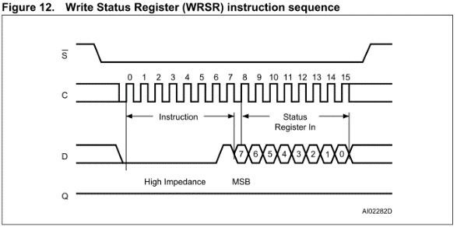
代表的なデータ通信の種類と分類
パラレル通信：
複数のビットを並列に転送（PCI,SCSI等）
データ
通信
同期通信
SPI,I²C等(IC間通信)
シリアル通信：
１ビットずつ転送
非同期通信
１対ｎ通信
RS485(産業機器接続)
USB(PC周辺機器接続)
Ethernet(コンピュータネットワーク)
[実際にはCMOS(FET)で
あるが・・・]
CAN(車載コントローラ通信)
１対１通信
TTL ( 0 – 5V : Transistor-transistor-logic )
RS232C
RS422, RS232C, TTL通信方式の別名：
・調歩同期
・UART (Universal Asynchronous Receiver Transmitter )
RS422

Slide 6
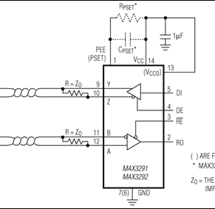
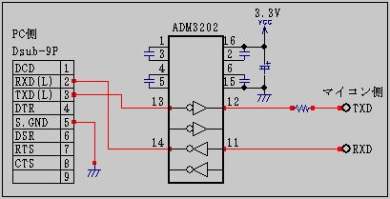
UART通信の電気的特性
 | TTL( 0 – 5V ) | RS232C | RS422
回路
Ｈ／Ｌ認識電圧 | Ｈ： +2.5V以上 Ｌ： +1.5V以下 | Ｈ：＋4 ～ ＋15Ｖ Ｌ： －4 ～ -15V | ＋とーとの差（A/Y と B/Zの差） Ｈ：+0.2 ～ +5V Ｌ： －0.2 ～ -0.5V
価格 | 安い 高い
通信距離 | 短い 長い
耐ノイズ性 | 低い 高い
ﾏｲｺﾝ側
TXD
RXD
汎用ﾊﾞｯﾌｧIC
専用IC必要
専用IC必要
（差動方式）
ここまでＨ か Ｌかを認識する電圧の違い
（１ビットの認識）

Slide 7
UART通信の１バイトデータの認識
通信データとしてとしての最小単位：１バイト = 7 or 8 ビット
（ 2⁷-1 ： 0 ～ 127 / 2⁸-1 ： 0 ～ 255）
１バイト送信時のデータビット構成
ボーレート ： 単位 bps( bit per sec )
１秒間に何ビット送信するか
・・・
ﾃﾞｰﾀﾋﾞｯﾄ部
( 7 or 8 ﾋﾞｯﾄ)
ｽﾀｰﾄﾋﾞｯﾄ
（1ﾋﾞｯﾄ)
ｽﾄｯﾌﾟﾋﾞｯﾄ
（1 or 1.5 or 2ﾋﾞｯﾄ)
ﾃﾞﾌｫﾙﾄ通信ﾎﾞｰﾚｰﾄ
ここまで１バイトを認識するための通信書式

Slide 8
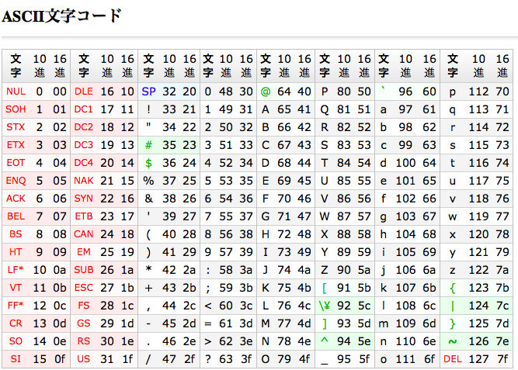
１バイトデータ： バイナリとASCIIの違い
・例：文字 A を送る時実際には何を送信しているか
American Standard Code for Information Interchange
（発音：アスキー）
データビットが８ビットの時、 0 ～ 255 の数値 として認識できる。
『 文字Aを意味する数値を全世界で共通にすれば、その数値が
文字であると認識できる 』 とアメリカ人が考えた
A ～ Z , a～z, 0～9(文字としての) 及び 制御文字(改行等)を
アメリカ人が標準化した
0(ゼロ) を数値0として送信する：バイナリ送信
0(ゼロ)を文字‘0’( 数値48)として送信する：ASCII送信

Slide 9
１バイトデータ： バイナリとASCIIの違い（メリットデメリット）
バイナリ送信のメリット ： 転送効率が良い
（例：数値の100を送信するときは1バイトデータの100を送信すればよい）
ASCII送信のメリット ： 数値と文字が混在して送信できる。
制御文字（改行，STX(通信開始), ETX(通信終了) 等）が送信できる。
ASCII送信のデメリット ： 転送効率が悪い
（例：数値の100を送信したい場合は、 文字 ‘6’ , ‘4’）
( 10進数の100は16進数で0x64) の2バイト送信必要）

Slide 10
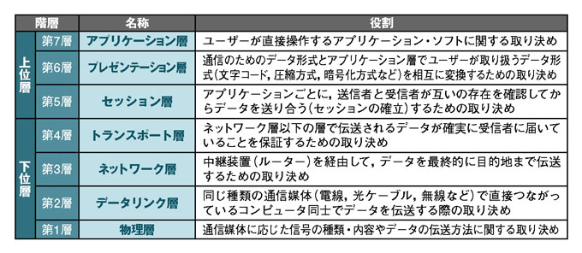
まとめ
通信ができるためには
① 電気的特性( TTL / RS232C / RS422 )が一致している必要がある
② 通信書式 （ １バイトのデータ構成：ボーレート, ﾃﾞｰﾀﾋﾞｯﾄ数,ｽﾄｯﾌﾟﾋﾞｯﾄ数，ﾊﾟﾘﾃｨ）が一致している必要がある
③ 通信手順 ( データの始まり、終わりの認識方法（STX,ETX)、データ整合性のチェック方法(BCC),その位置）が
一致している必要がある
④ 通信コマンドの認識が一致している必要がある
⑤ 引数、データの意味合いの認識が一致している必要がある
④⑤
OSI参照モデル
③
①②

Slide 11
学習項目と順序
外部ライブラリを使用しない
シリアル通信から
▼やりたいこと
0, C言語の復習、C++/ C#言語の学習
1, C# WINDOWSネイティブアプリケーションの開発
2, UART(RS232C, RS422等)でPCに接続した機器をWINDOWSネイティブアプリケーションから制御
3, 計測器ライブラリ: VISAの使い方
4, LANでPCに接続した計測器（電源、オシロスコープ、ロガー、電子負荷等）をWINDOWSネイティブアプリケーションから自動測定(VISAライブラリを使って)
5, それぞれ別々のインターフェースから測定したデータをデータベース(influxDB)に保存し、Grafanaで表示する
6, Git/Git labでのversion管理方法
C#を優先的に

Slide 12
0. C#
▼やりたいこと
0, C言語の復習、C++/ C#言語の学習
1, C# WINDOWSネイティブアプリケーションの開発
2, UART(RS232C, RS422等)でPCに接続した機器をWINDOWSネイティブアプリケーションから制御
3, 計測器ライブラリ: VISAの使い方
4, LANでPCに接続した計測器（電源、オシロスコープ、ロガー、電子負荷等）をWINDOWSネイティブアプリケーションから自動測定(VISAライブラリを使って)
5, それぞれ別々のインターフェースから測定したデータをデータベース(influxDB)に保存し、Grafanaで表示する
6, Git/Git labでのversion管理方法
分類
入門 | ビルド環境, クラス基本, メソッド, 条件分岐, 繰り返し コレクション, スコープ, 名前空間, 例外処理
基礎 | DLL分割, 継承, インターフェース, LINQ, ラムダ式, 非同期処理

Slide 13

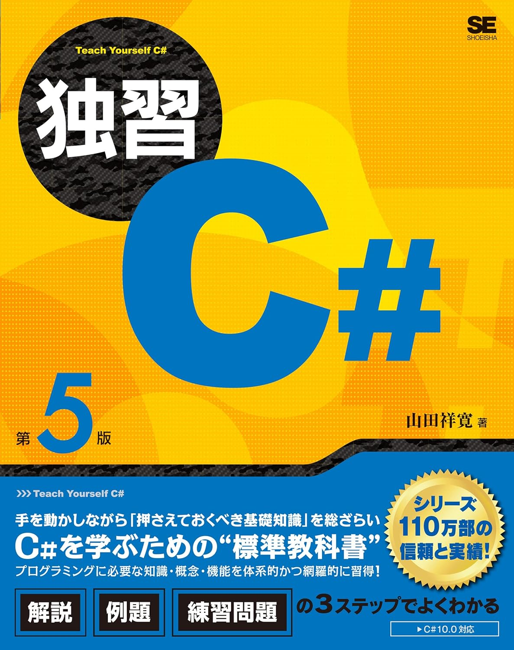
0. C#, 1. C# WINDOWSネイティブアプリケーションの開発
分類 |  | 備考
入門 | ビルド環境, クラス基本, メソッド, 条件分岐, 繰り返し コレクション, スコープ, 名前空間, 例外処理
基礎 | DLL分割, 継承, インターフェース, LINQ, ラムダ式, 非同期処理
https://www.amazon.co.jp/dp/4798068330/ref=sspa_dk_detail_4?psc=1&pd_rd_i=4798068330&pd_rd_w=ImyoR&content-id=amzn1.sym.f293be60-50b7-49bc-95e8-931faf86ed1e&pf_rd_p=f293be60-50b7-49bc-95e8-931faf86ed1e&pf_rd_r=M4E58164FK419A1HWX07&pd_rd_wg=Voomt&pd_rd_r=407ab2f4-2efc-429e-822b-54b79e44e096&s=books&sp_csd=d2lkZ2V0TmFtZT1zcF9kZXRhaWw
https://www.amazon.co.jp/%E7%8B%AC%E7%BF%92C-%E7%AC%AC5%E7%89%88-%E5%B1%B1%E7%94%B0-%E7%A5%A5%E5%AF%9B/dp/4798175560/ref=sr_1_1?__mk_ja_JP=%E3%82%AB%E3%82%BF%E3%82%AB%E3%83%8A&crid=14SDVRZ44VTI1&dib=eyJ2IjoiMSJ9.KLbcJQ5w4wKhILB0rzBvvtrszgirFMhCQFwsUVfkqq2q27CnI86VQLzdjSvJJUboTUNApn87RRsDeNs9hLegTrvLp1UInRv-XkhawVatQcojKTuk4Bpt3nnFbKFP16gGhKqW22PNdCaho03szgHJI5GkSGrb8kCsPeoUjVJ2vGjE_8i5fmHH7M69V4TVztXH_VmZbv00KeiNdFtOL-tejti5X8VlVAS_YupsmX_Y8bSRdJ_80leDSFUHpwaFTlfvvhihDRHuVuNhs5O0chSLwh07v8Iysch4pF65BYVKzKU.crq0fsCfNRZJPuzvPtyRHlO3S8-BZyqkvzI6UIyMgXs&dib_tag=se&keywords=C%23+%E7%8B%AC%E7%BF%92&qid=1726448554&sprefix=c+%E7%8B%AC%E7%BF%92%2Caps%2C212&sr=8-1

Slide 14
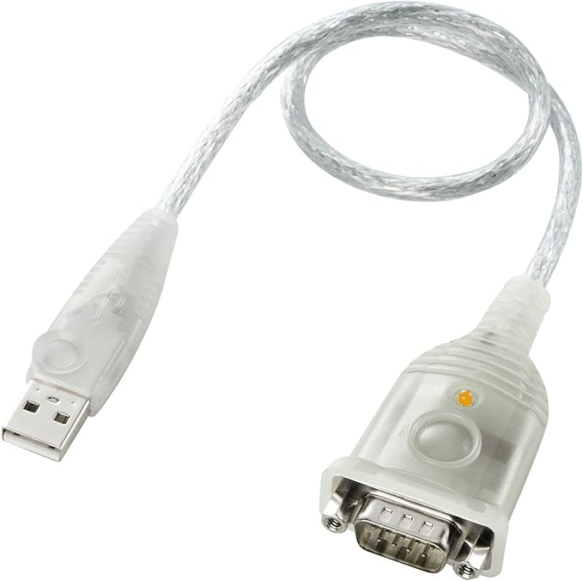
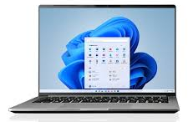
2. UART
▼やりたいこと
0, C言語の復習、C++/ C#言語の学習
1, C# WINDOWSネイティブアプリケーションの開発
2, UART(RS232C, RS422等)でPCに接続した機器をWINDOWSネイティブアプリケーションから制御
3, 計測器ライブラリ: VISAの使い方
4, LANでPCに接続した計測器（電源、オシロスコープ、ロガー、電子負荷等）をWINDOWSネイティブアプリケーションから自動測定(VISAライブラリを使って)
5, それぞれ別々のインターフェースから測定したデータをデータベース(influxDB)に保存し、Grafanaで表示する
6, Git/Git labでのversion管理方法
クロスケーブル
自作アプリから
送受信を確認
計測器
レッスンはどう行う？

Slide 15
3. 4. VISA
▼やりたいこと
0, C言語の復習、C++/ C#言語の学習
1, C# WINDOWSネイティブアプリケーションの開発
2, UART(RS232C, RS422等)でPCに接続した機器をWINDOWSネイティブアプリケーションから制御
3, 計測器ライブラリ: VISAの使い方
4, LANでPCに接続した計測器（電源、オシロスコープ、ロガー、電子負荷等）をWINDOWSネイティブアプリケーションから自動測定(VISAライブラリを使って)
5, それぞれ別々のインターフェースから測定したデータをデータベース(influxDB)に保存し、Grafanaで表示する
6, Git/Git labでのversion管理方法
VISAドライバ
LAN接続
計測器
レッスンはどう行う？

Slide 16


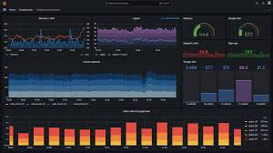
5 influxDB, Grafana
▼やりたいこと
0, C言語の復習、C++/ C#言語の学習
1, C# WINDOWSネイティブアプリケーションの開発
2, UART(RS232C, RS422等)でPCに接続した機器をWINDOWSネイティブアプリケーションから制御
3, 計測器ライブラリ: VISAの使い方
4, LANでPCに接続した計測器（電源、オシロスコープ、ロガー、電子負荷等）をWINDOWSネイティブアプリケーションから自動測定(VISAライブラリを使って)
5, それぞれ別々のインターフェースから測定したデータをデータベース(influxDB)に保存し、Grafanaで表示する
6, Git/Git labでのversion管理方法
・Windowsローカルにdockerで構築
・InfluxDBには.NETドライバ有り
InfluxDB
Grafana

Slide 17

6. Git
▼やりたいこと
0, C言語の復習、C++/ C#言語の学習
1, C# WINDOWSネイティブアプリケーションの開発
2, UART(RS232C, RS422等)でPCに接続した機器をWINDOWSネイティブアプリケーションから制御
3, 計測器ライブラリ: VISAの使い方
4, LANでPCに接続した計測器（電源、オシロスコープ、ロガー、電子負荷等）をWINDOWSネイティブアプリケーションから自動測定(VISAライブラリを使って)
5, それぞれ別々のインターフェースから測定したデータをデータベース(influxDB)に保存し、Grafanaで表示する
6, Git/Git labでのversion管理方法
・『gitによるソースコード管理』手法を学習したいか
『ソフトウェア開発フロー』を学びたいかでGitLabである必要であるかが変わる。
前者であればGitLabは単なるリモートリポジトリなのでSAMURAI教材ベースのGitHubでよいのでは？

Slide 18
期間
▼やりたいこと
0, C言語の復習、C++/ C#言語の学習
1, C# WINDOWSネイティブアプリケーションの開発
2, UART(RS232C, RS422等)でPCに接続した機器をWINDOWSネイティブアプリケーションから制御
3, 計測器ライブラリ: VISAの使い方
4, LANでPCに接続した計測器（電源、オシロスコープ、ロガー、電子負荷等）をWINDOWSネイティブアプリケーションから自動測定(VISAライブラリを使って)
5, それぞれ別々のインターフェースから測定したデータをデータベース(influxDB)に保存し、Grafanaで表示する
6, Git/Git labでのversion管理方法
・必要な学習期間は現在の知識, ポテンシャル, どこまで深く学習するかで変わってくる
・1〜2時間/日 => 約10時間/週 でプログラミング経験が少ない場合、一般論として3〜4ヶ月で
終わらせるのは困難。
項目 | 推定学習時間
C# | 100H
UARTとそのアプリ | 50H
VISAとそのアプリ | 50H
influxDB, Grafana | 50H
Git | 20H
約270H : 270 / 40 = 6.7ヶ月

Slide 19
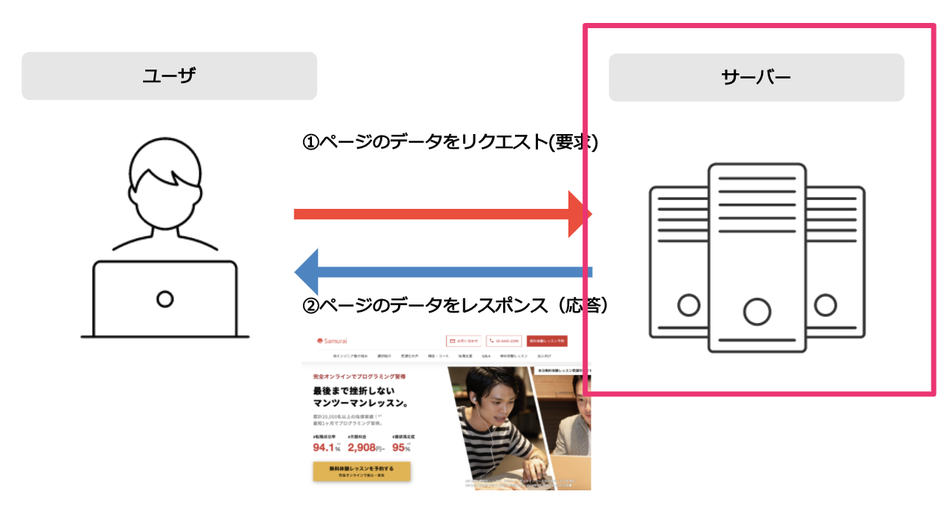
https://terakoya.sejuku.net/programs/37/chapters/441
[HTTPプロトコル]
Linux
DBサーバー
[HTTPプロトコル]
MySQL
WEBサーバー
SQL
CSS
HTML
Apache
JavaSrtipt
Python
Ddango
https://terakoya.sejuku.net/programs/37/chapters/441

Slide 20

Gitリポジトリ 概念図
リモートリポジトリ
ローカルリポジトリ
ワーキング
ディレクトリ
ステージングエリア
（インデックス）
ローカル
コミット
git push
等
git add
git commit
HEAD
・・・
feature/xxx
main
git init
git未管理
ディレクトリ

Slide 21
gitの追加設定
【ターミナルにブランチ名表示, コマンド補間】
・参考：
https://qiita.com/mikan3rd/items/d41a8ca26523f950ea9d
【log一覧 表示項目追加 (git tree エイリアス)】
git config --global alias.tree "log --graph --pretty=format:'%x09%C(auto) %h %Cgreen %ad %Creset%x09%C(cyan)%an%Creset %x09%C(auto)%s %d' --date=format-local:'%Y/%m/%d %H:%M:%S'"

